Slide 1
Algoritmi di consenso distribuito
Francesco Pugliese, PhD
neural1977@gmail.com

Slide 2
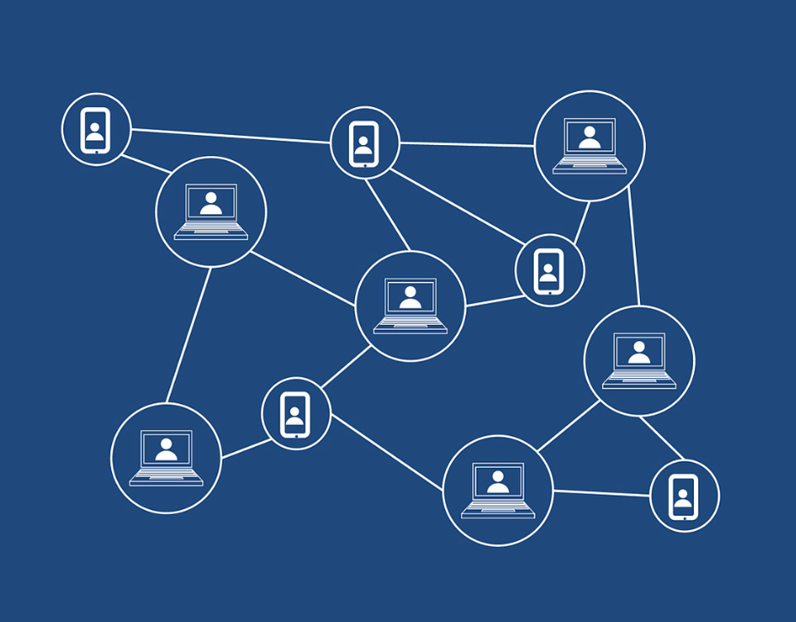
Algoritmi di consenso distribuito
Un algoritmo di consenso è un meccanismo che permette a utenti o dispositivi di coordinarsi in un contesto distribuito.
Deve garantire che tutti gli agenti nel sistema possano concordare su una singola fonte di verità, anche se alcuni agenti falliscono.
In altre parole, il sistema deve essere fault-tolerant.

Slide 3

Algoritmi di consenso distribuito
In una configurazione centralizzata, una singola entità ha potere sul sistema. In gran parte dei casi, possono apportare modifiche come vogliono – non esiste un complesso sistema di governance per raggiungere il consenso tra diversi amministratori.
In una configurazione decentralizzata, invece, è tutta un'altra storia. Supponiamo di avere un database distribuito – come facciamo a raggiungere un accordo su quali voci debbano essere aggiunte?

Slide 4

Algoritmi di consenso distribuito
Superare questa sfida in un ambiente in cui sconosciuti non si fidano gli uni degli altri è stato forse lo sviluppo più cruciale per aprire la strada alle blockchain.
Vediamo come gli algoritmi di consenso sono vitali per il funzionamento delle criptovalute e dei registri distribuiti.

Slide 5
Algoritmi di consenso e criptovalute
Nelle criptovalute, i saldi degli utenti vengono registrati in un database – la blockchain.
E' fondamentale che tutti (o, più precisamente, tutti i nodi) mantengano una copia identica del database. Altrimenti, finiremmo presto con informazioni contrastanti, compromettendo totalmente lo scopo del network di criptovaluta.
La crittografia a chiave pubblica garantisce che gli utenti non possono spendere le monete di altri, ma deve comunque esserci una singola fonte di verità su cui i partecipanti al network si basano, per riuscire a determinare se i fondi sono già stati spesi.

Slide 6

Funzionamento degli Algoritmi di consenso
Per prima cosa, chiediamo agli utenti che vogliono aggiungere blocchi (chiamiamoli validatori) di fornire una stake.
La stake è una qualche sorta di valore che il validatore deve mettere in gioco, con l'obiettivo di dissuaderlo dall'agire in modo disonesto. Se imbroglia, perderà la sua posta in gioco.
Esempi di questa stake includono potenza computazionale, criptovaluta o persino reputazione.

Slide 7
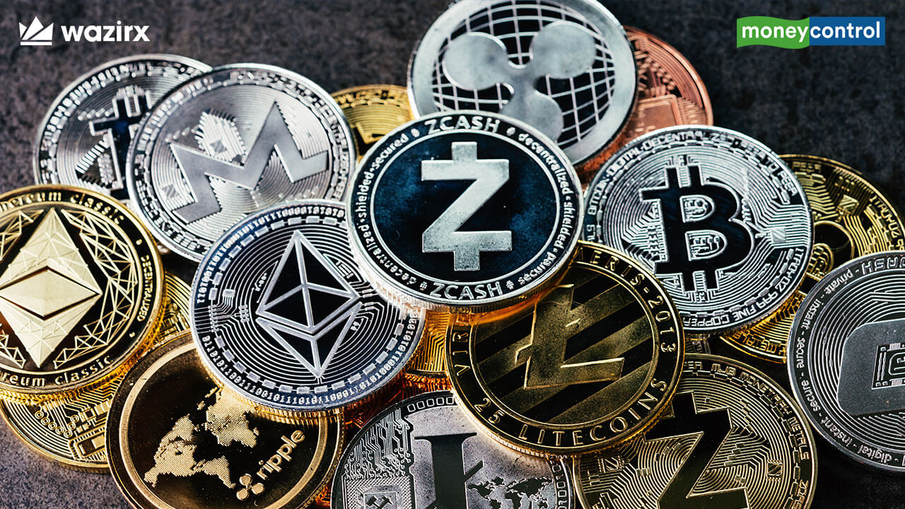
Funzionamento degli Algoritmi di consenso
Perché i validatori dovrebbero rischiare le proprie risorse? Beh, c'è anche una ricompensa in palio. Questa consiste solitamente nella criptovaluta nativa del protocollo ed è composta dalle commissioni pagate da altri utenti, unità di criptovaluta appena generate o entrambi.
L'ultimo elemento di cui abbiamo bisogno è la trasparenza. Dobbiamo essere in grado di scoprire quando qualcuno sta imbrogliando. Idealmente, dovrebbe essere costoso produrre blocchi ma è un dispendio economico per chiunque verificarli. Ciò garantisce che i validatori sono tenuti sotto controllo dagli utenti regolari.

Slide 8
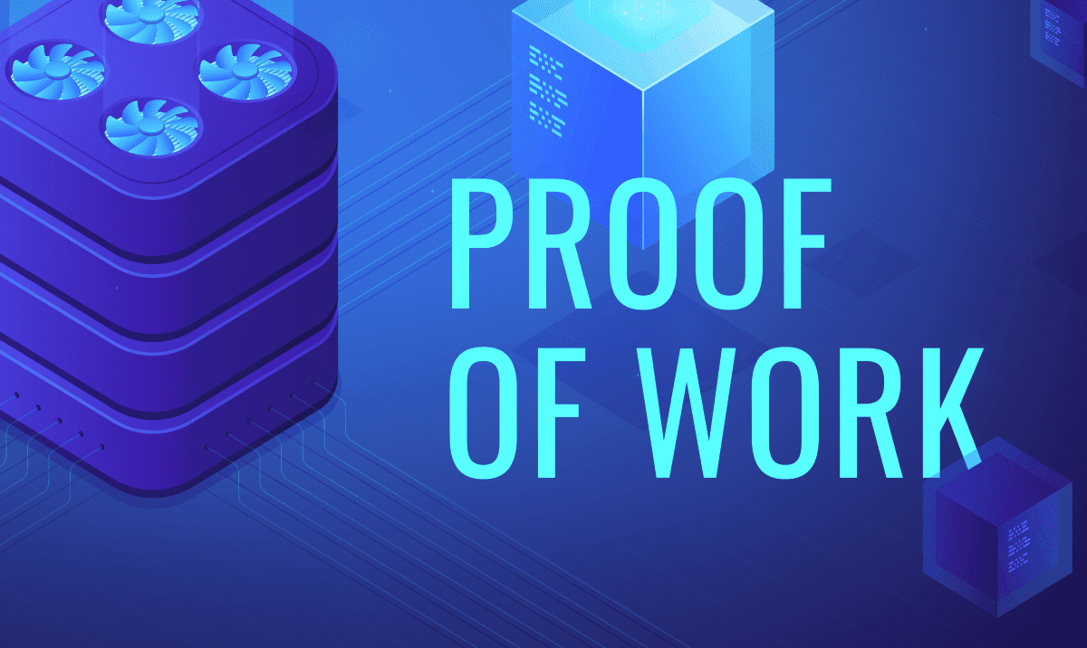
Tipi di Algoritmi di consenso
La Proof of Work è il padrino degli algoritmi di consenso blockchain. E' stato implementato per la prima volta in Bitcoin, ma il concetto è in circolazione da ben prima. Nella Proof of Work, i validatori (denominati miner) elaborano tramite hash i dati che vogliono aggiungere fino a quando non producono una soluzione specifica.

Slide 9
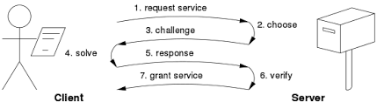
Tipi di Algoritmi di consenso
Una hash è una stringa apparentemente casuale di lettere e numeri generata dall'elaborazione di dati attraverso una funzione di hash. Tuttavia, elaborando gli stessi dati nella stessa funzione, si otterrà lo stesso output. Cambiando anche un solo dettaglio, però, porterà a una hash completamente differente.

Slide 10
Algoritmo Proof-of-Work (PoW)
Dunque, con il termine Proof-of-Work (PoW) si intende l’algoritmo di consenso alla base della rete Blockchain.
In una Blockchain, questo algoritmo viene utilizzato per confermare le transazioni e produrre i nuovi blocchi della catena. La PoW incentiva i miner a competere tra loro nell’elaborazione degli scambi, ricevendo in cambio una ricompensa.
All’interno della Blockchain, gli utenti inviano beni digitali l’uno all’altro. Un registro decentralizzato raccoglie ogni singola transazione: tuttavia, per poter essere considerate valide, queste devono essere prima approvate e organizzate in blocchi.

Slide 11
Algoritmo Proof-of-Work (PoW)
Tale responsabilità ricade su speciali nodi chiamati miner; l’intero processo viene invece definito mining.
Alla base di questo sistema troviamo complessi problemi matematici e la necessità di dimostrare semplicemente la soluzione.
La velocità e l’esattezza di un sistema di Blockchain dipendono dalla difficoltà dei problemi. Ma i problemi non dovrebbero essere eccessivamente complessi, poiché in tal caso la generazione di nuovi blocchi richiederebbe troppo tempo, le transazioni non verrebbero elaborate ed il flusso della rete si bloccherebbe. Se il problema non ha un tempo di risoluzione ben definito, generare nuovi blocchi sarebbe praticamente impossibile.

Slide 12
Algoritmo Proof-of-Work (PoW)
Al contrario, se il problema fosse troppo semplice, la rete diverrebbe estremamente vulnerabile ad attacchi esterni.
Inoltre la soluzione deve poter essere controllata con estrema semplicità da ogni macchina, in quanto non tutti i nodi potrebbero essere capaci di appurare che i calcoli siano stati eseguiti correttamente. In tal caso questi nodi dovrebbero far affidamento su altri utenti, violando uno dei principi fondamentali della Blockchain: la trasparenza.
I miner risolvono il problema, danno vita ad un nuovo blocco e confermano tutte le transazioni al suo interno.

Slide 13
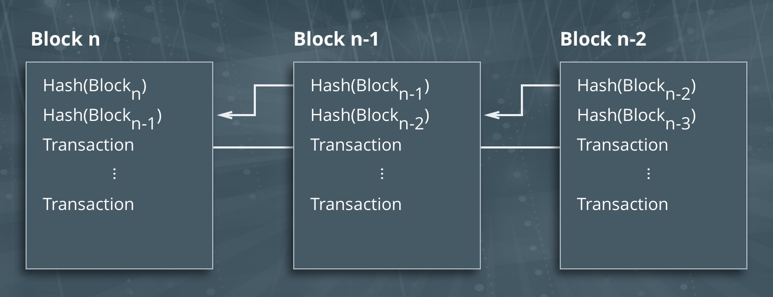
Algoritmo Proof-of-Work (PoW)
La complessità del problema dipende dal numero di utenti, dalla potenza di calcolo disponibile e dal carico della rete. La hash di ogni blocco contiene la hash del blocco precedente, incrementando la sicurezza ed impedendo ogni sorta di violazione informatica.

Slide 14
Algoritmo Proof-of-Work (PoW)
Quando un miner riesce a risolvere il problema, il nuovo blocco viene creato e le transazioni vengono piazzate al suo interno.
La Proof-of-Work sta alla base di parecchie criptovalute.
La più popolare applicazione della PoW è il Bitcoin: è stata questa criptovaluta a gettare le basi per tale tipologia di consenso.
Il problema viene definito Hashcash, e l’algoritmo cambia la propria difficoltà in maniera dinamica a seconda della potenza di calcolo disponibile nella rete. Il tempo di creazione di un blocco è di circa 10 minuti. Anche altre valute basate sul Bitcoin, come il Litecoin, utilizzano un simile sistema.

Slide 15
Algoritmo Proof-of-Work (PoW)
Un altro importante progetto basato sulla PoW è Ethereum: poiché nel mondo delle criptovalute circa il 75% dei progetti si basano su Ethereum, è possibile affermare che la maggior parte delle applicazioni Blockchain sfruttano il modello di consenso PoW.
I principali vantaggi offerti da un sistema PoW sono un’ottima difesa contro gli attacchi DoS (Denial of Service) e l’impatto marginale delle quote nel mining.
Difesa contro gli attacchi DoS. La PoW impone parecchi limiti alle azioni che è possibile intraprendere sulla rete, ed un attacco efficiente richiederebbe moltissimo tempo ed una potenza di calcolo incredibile.
Nonostante quindi gli attacchi DoS ad una Blockchain siano in teoria possibili, in pratica i risultati sarebbero deludenti ed i costi estremamente elevati.

Slide 16
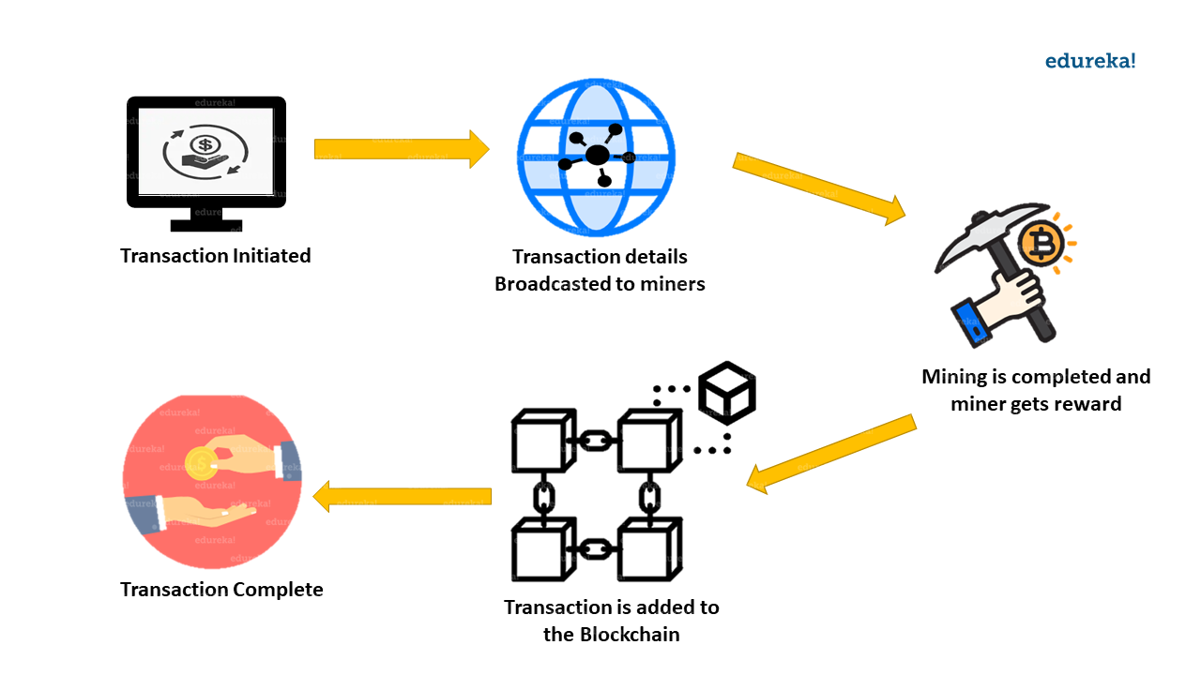
Algoritmo Proof-of-Work (PoW)
Mining: Non importa quanto sia alta la percentuale delle quote nel proprio portafoglio: in un sistema PoW l’unica cosa che conta è la potenza di calcolo utilizzata per risolvere i problemi matematici e generare nuovi blocchi. Chi possiede grosse quantità di denaro, quindi, non ha maggiore controllo sulla rete.

Slide 17
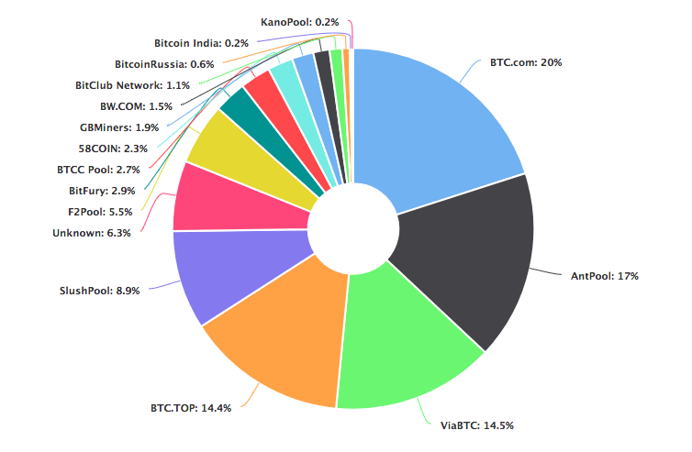
Algoritmo Proof-of-Work (PoW)
I principali svantaggi di un sistema PoW sono invece i costi elevati, la totale inutilità dei calcoli e il rischio di attacchi sono al 51%.
Costi elevati: Il processo di mining richiede macchine altamente specializzate, capaci di risolvere in tempi brevi algoritmi estremamente complessi.
Questi dispositivi non sono solo estremamente costosi, ma consumano anche enormi quantità di energia elettrica, incrementando ulteriormente i prezzi. Si tratta di una pericolosa minaccia alla decentralizzazione del sistema, in quanto solo una piccola fetta dell’utenza può permettersi questo genere di investimenti. Diamo ad esempio un’occhiata al seguente grafico sul Bitcoin.

Slide 18
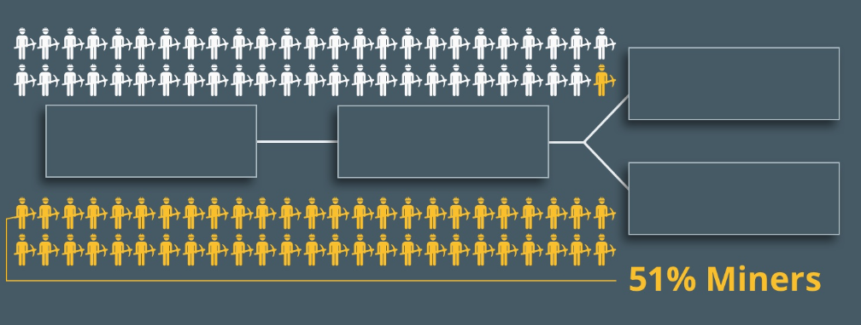
Attacchi 51%
Inutilità dei calcoli: I miner consumano moltissimo tempo ed energie per generare nuovi blocchi, eseguendo calcoli fine a se stessi, non applicabili a nessun altro settore. I problemi garantiscono quindi la sicurezza della rete, ma non possono essere utilizzati in campo economico o scientifico.
Con attacco 51%, o attacco di maggioranza, s’intende il caso in cui un singolo utente o un gruppo di individui riesca a controllare la maggior parte della potenza di mining di una rete.

Slide 19
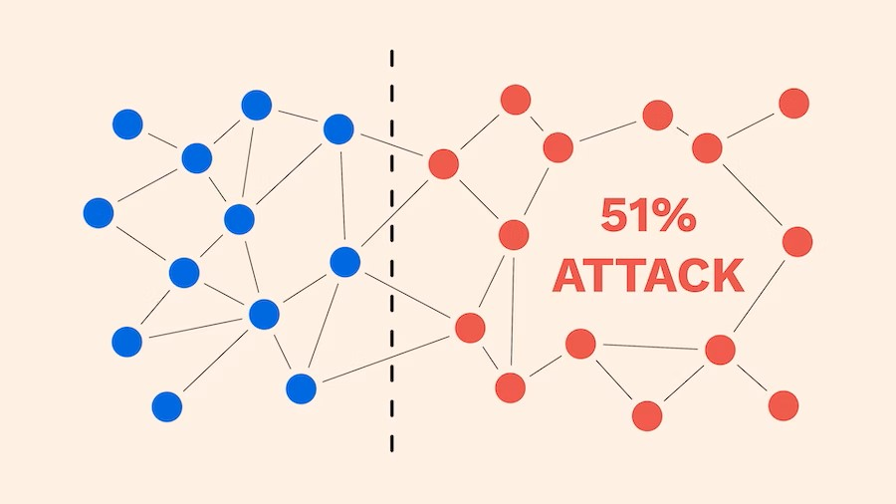
Attacchi 51%
In questo caso gli aggressori ottengono una tale influenza nella rete da poter controllare l’esito degli eventi che avvengono al suo interno.
Potrebbero ad esempio monopolizzare la generazione di nuovi blocchi, ostacolando gli altri miner e impedendo loro di ricevere le ricompense. Oppure potrebbero addirittura annullare le transazioni.
Supponiamo che Alice abbia inviato dei fondi a Bob utilizzando una Blockchain. Alice controlla il 51% della rete, mentre Bob ovviamente no: la transazione viene effettivamente piazzata all’interno del blocco, ma la prima non acconsente al trasferimento di denaro. In tal caso viene generata una 'fork' della catena.

Slide 20
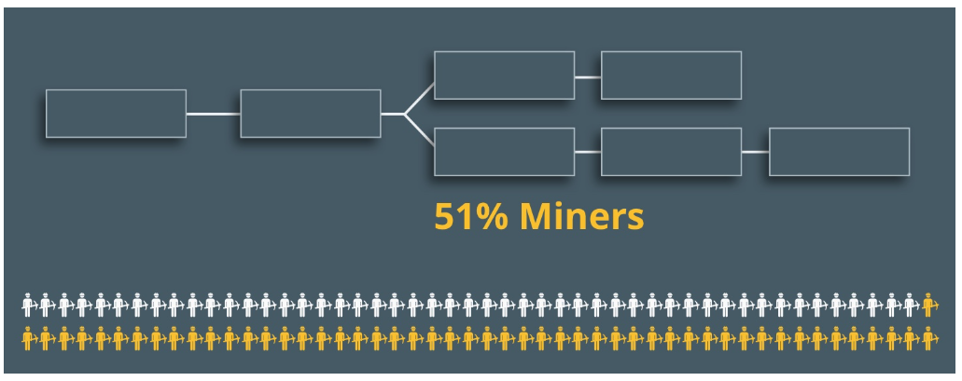
Attacchi 51%
In questo caso gli aggressori ottengono una tale influenza nella rete da poter controllare l’esito degli eventi che avvengono al suo interno. Successivamente i miner si uniscono ad uno dei due rami appena generati. In quanto Alice possiede la maggior parte della potenza computazionale della rete, la sua catena conterrà sempre più blocchi dell’altra.

Slide 21
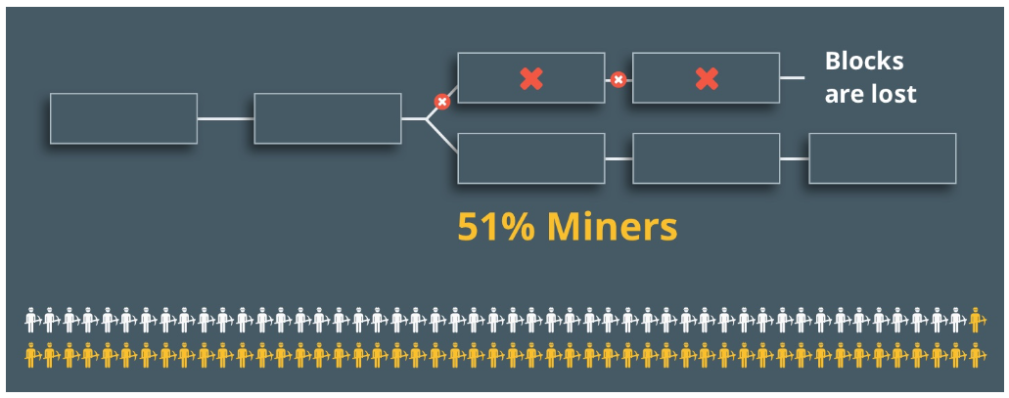
Attacchi 51%
In una Blockchain, il ramo più lungo rimane, mentre quello più corto viene scartato. Quindi la transazione tra Alice e Bob è come se non fosse mai avvenuta, e quest’ultimo non riceverà mai i propri soldi.

Slide 22
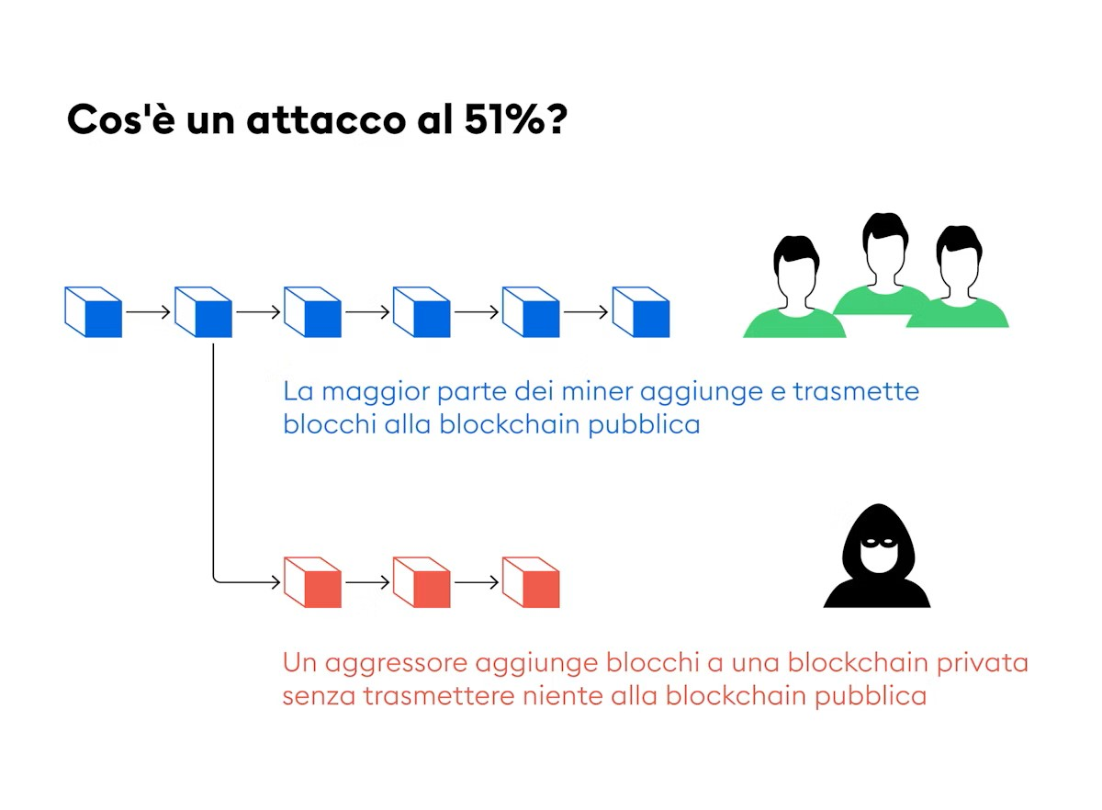
Attacchi 51%
Fortunatamente un attacco 51% non è per nulla redditizio. Servirebbe una potenza di calcolo incredibile per poter controllare l’intera Blockchain, ed una volta che la notizia raggiunge il resto degli utenti, la rete viene considerata compromessa e prontamente abbandonata.
Questo porterebbe inevitabilmente ad una diminuzione del valore della criptovaluta, e di conseguenza dei fondi in possesso degli esecutori dell’attacco.

Slide 23
Attacchi 51%
In sostanza, un "attacco al 51%" si verifica quando un singolo miner o un gruppo di miner prende il controllo della maggioranza di una blockchain basata sulla Proof of Work e spende due volte alcune delle sue monete.
Un attacco al 51% è probabilmente il problema più temuto nell'intero settore delle blockchain.
In un attacco al 51%, un miner o un gruppo di miner guadagna o acquista abbastanza potenza di hash da prendere il controllo al 51% o più di una rete blockchain e spendere due volte le stesse criptovalute.
Finora nessun attacco al 51% ha avuto successo sulla blockchain di Bitcoin, ma è successo in reti di altcoin con molto meno hashpower e con una sicurezza più scarsa.

Slide 24
Bibliografia
https://academy.binance.com/it/articles/what-is-a-blockchain-consensus-algorithm
https://it.cointelegraph.com/explained/proof-of-work-explained
https://www.edureka.co/blog/blockchain-mining/
https://www.bitpanda.com/academy/it/lezioni/cos-e-un-attacco-al-51-e-come-si-previene/

